Slide 1
CAP 2021-2027
Kevään tukitilaisuudet Pohjois-Savossa
Innostu tiedosta-hanke
Anne-Mari Heikkinen MTK Pohjois-Savo​
​
Materiaalin pääasiallinen lähde: MMM, MTK

Slide 2
Lähde: Elsi Kataisen luento 27.2.20
Notes:
Siirtymäkausi tulenee olemaan 2 vuotta.
Uusi rahoituskehys syksyllä 2020.
Päätökset venyvät
Instituutiot vaihtumassa
• Euroopan parlamentin vaalit, toukokuu 2019 (Suomen eduskuntavaalit huhtikuu 2019)
• Komissio vaihtuu lokakuun lopussa 2019
• Eurooppa-neuvoston pysyvä puheenjohtaja vaihtuu marraskuun lopussa 2019 (MFF-ratkaisu Eurooppaneuvoston pj:n vetämänä) -> instituutiot murroksessa vuoden 2019 ajan
Green deal: Eurooppalainen ilmastolaki
Entistä kunnianhimoisempien ilmastotavoitteiden saavuttamista tukevat ehdotukset lainsäädännön muuttamiseksi seuraavien säädösten uudelleentarkastelun johdosta: direktiivi päästökauppajärjestelmästä, taakanjakoasetus, asetus maankäytöstä, maankäytön muutoksesta ja metsätaloudesta, energiatehokkuusdirektiivi ja direktiivi uusiutuvista energialähteistä sekä hiilidioksidipäästönormit henkilö- ja pakettiautoille
Liikkuminen
Energia’
kemikaalit

Slide 4
CAP-tuen leikkaukset Suomelle komission esityksen mukaan
Notes:
Rahoituskehykset (MFF)
• Tuleva kehyskausi 7 vuotta 2021-2027.
• Brexit tiukentaa EU:n budjettitilannetta, UK ollut iso nettomaksaja.
• Lisäpanostuksia sisämarkkinoiden kehittämiseen, innovaatioihin, turvallisuuteen, puolustukseen, maahanmuuttoasioihin ja Erasmus-ohjelmaan.
• Vähennyksiä esitetään erityisesti koheesiopolitiikkaan sekä maatalouteen ja maaseudun kehittämiseen.
Rahoituskehykset ja CAP
• Leikkaus suhteessa suurempi II pilarissa (maaseudun kehittäminen) kuin I pilarissa (suorat tuet).
• Leikkaus I pilarissa noin 2 % käyvin hinnoin (15 % kiintein 2018 hinnoin) ja II pilarissa käyvin hinnoin noin 15 % (26 % kiintein 2018 hinnoin).
• Ongelma Suomelle, koska II pilarin ohjelmat olleet hyviä (ympäristötuet, luonnonhaittakorvaus, eläinten hyvinvointikorvaus, LEADER) ja Suomi saanut hyvin rahaa EU:lta II pilarin toimiin.

Slide 5
CAP-toimenpiteet
Nykyisiä CAP:n toimenpiteitä voisi uudessa mallissa jatkaa. Esim:
Tuotantosidonnaiset tuet
Perustulotuki (=suorat tuet)
Nuorten viljelijöiden lisätuki
Ympäristö- ja ilmastokorvaukset
Eläinten hyvinvointikorvaukset
Luomukorvaukset, Investoinnit
Nuorten viljelijöiden aloitustuet ja yritystoiminnan käynnistäminen
Osaamisen kehittäminen (neuvonta-, koulutus, -yhteistyö)
Uutta pakollinen panostus riskienhallintaan
Pakollinen tukikatto (alkaen 60 000 eurosta suoria tukia, maksimi 100 000 euroa) ja pakollinen uudelleenjakotuki isoilta pienille tiloille.
Notes:
Euroopan unioni myöntää viljelijöille tulotukea eli ”suoraa tukea”. tulotukea tilan hehtaarimäärän mukaan. Kaikkien EU-maiden on tarjottava perustukea, kestävien viljelymenetelmien tukea eli ”viherryttämisen” tukea sekä nuorten viljelijöiden tukea. Tukia kutsutaan usein pakollisiksi tuiksi, sillä EU-maat ovat velvollisia maksamaan niitä.
Neuvonta jatkossa kattaa kaikki ohjelman osa-alueet > jotta voi vastata haasteisiin

Slide 6
CAP:n ilmasto- ja ympäristötoimet
Vaatimustaso
Nykyisin
Komission ehdotus
Viljelijöille vapaaehtoinen
Viljelijöille vapaaehtoinen
II pilarin ilmasto- ja ympäristö-toimet
II pilarin ilmasto- ja ympäristötoimet
I pilarin eko-järjestelmät
+
Viljelijöille pakollinen
I pilarin viherryttämistuki
Ehdollisuus
Viljelijöille pakollinen
Viljelijöille pakollinen
Täydentävät ehdot
Notes:
Kansallinen säädöstarve lisääntyy
Cap suunnitelman mukaan tuloksia seurataan yhteisen viitekehyksen ja raportointijärjestelmän avulla.
CAP-toimenpiteet
• Ympäristö- ja ilmastonäkökulmaa vahvistettaisiin
• Jäsenmaille pakollinen I pilarin ekojärjestelmä (viljelijälle vapaaehtoinen osallistua)
• Ehdollisuuden järjestelmä korvaisi nykyiset täydentävät ehdot ja viherryttämistuen. Siihen kuuluisi nykyistä enemmän ilmasto- ja ympäristövaatimuksia, kuten turvemaiden asianmukainen suojelu, viljelykierto, paljaan maan kielto herkkinä aikoina ja ravinnetyökalu
• 40 % CAP-rahoituksen kokonaisuudesta pitäisi olla ilmastosidonnaista ja 30 % II pilarin määrärahoista ympäristö- ja ilmastosidonnaista

Slide 7
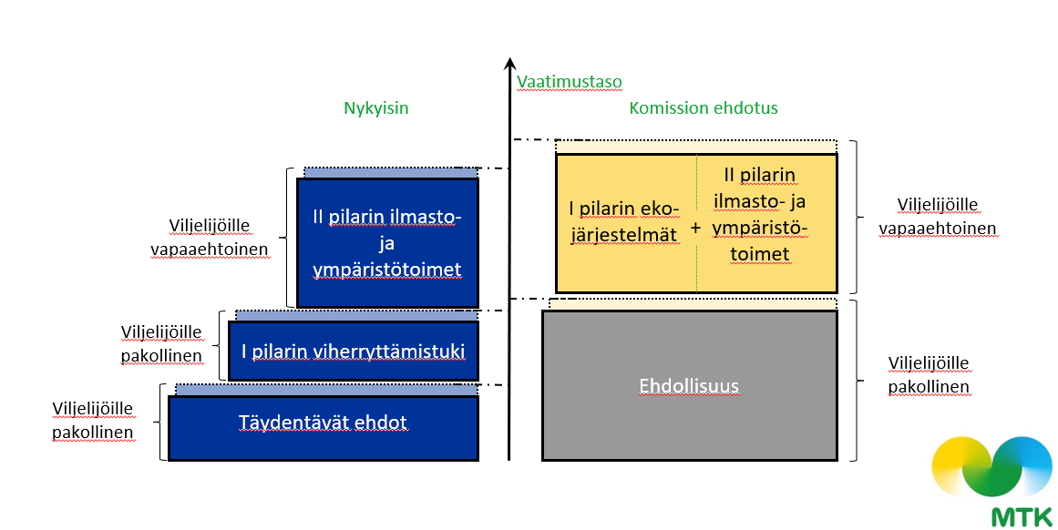
Ehdollisuus: GAEC (1/2)
Ehdollisuus käsittelisi seuraavat ympäristö – ja
ilmastovaatimukset (uudet vaatimukset Suomessa merkitty vihreällä)
(GAEC= hyvät maatalouskäytännöt perusedellytys)
GAEC 1: Pysyvän nurmen säilyttäminen
GAEC 2: Kosteikkojen ja turvemaiden vähimmäissuojelu viimeistään v. 2024 alkaen
GAEC 3: Sängen polttoa koskeva kielto, lukuun ottamatta polttamista kasvien terveyden vuoksi
GAEC 4: Suojakaistojen perustaminen vesistöjen varrelle (poistuu ympistä)
GAEC 6: Maanmuokkauksen hallinta tai muu tarkoituksenmukainen viljelytekniikka maaperän köyhtymisvaaran pienentämiseksi kaltevuus huomioon ottaen
GAEC 7: Vähimmäismaanpeite ajanjaksoina ja ajalla, jotka ovat herkimpiä
GAEC 8: Viljelykierto tai muut käytännöt, joilla pyritään maaperän potentiaalin säilyttämiseen, kuten viljelyn monipuolistaminen
Notes:
Lakisääteiset vaatimukset (SMR)
GAEC:it eli hyvät maatalouskäytännöt perusedellytys
GAEC:it pakollisia, paitsi nro 9 osalta vieraslajien torjunta
Pysyvän nurmen säilyttäminen; pysyy edelleen
(2) Kosteikkojen ja turvemaiden suojelu oltava mukana viimeistään vuodesta 2024
Määriteltävä lohkotasolla -> 2023 tukihaku?
=> tietty prosentti nurmella
=> tietty prosentti kyntämättä
(Uusille raivioille ei mitään tukea?
Ehdollisuus, ehdotettua:
x % maatilan turvepelloista kyntämättä TAI muokkaamatta
x % maatilan turvepelloista oltava nurmella
x % vuoden xx jälkeen raivatuista turvepelloista kyntämättä TAI muokkaamatta
x % vuoden xx jälkeen raivatuista turvepelloista oltava nurmella
100 % vuoden xx
jälkeen raivatuista turvepelloista nurmella
YMP? Ei tietoa)
(4) Suojakaistat vesistöjen varsille
Poistuu ympäristökorvauksesta (ja lisäksi pientareet poistuvat?)
(5) Puuttuu ravinnetyökalu, => neuvo-palveluun ja osa vipu-palveluun
(6) Maanmuokkauksen hallinta
* Kaltevuusrajoitukset, 15 % kyntökielto, lannanlevityskielto
Ei kyntöä vähintään 0,25 hehtaarin suuruisilla vesistöjen varsien kaltevilla lohkon osilla
GAEC 4:n mukaiset suojakaistat + nitraattiasetuksen mukainen lannanlevitysrajoitus kaltevilla lohkon osilla + viljelijöille lisämahdollisuutena kunnostuskesanto
(7) Vähimmäiskasvipeite (ajanjakso jolloin olisi %-peitteinen
Vähintään 20 %/50 %/60 % maatalousmaasta kasvi-, sänki- tai kasvijätepeitteistä
tai kevytmuokattua ajanjaksolla 1.12.-28.2.
(8) Viljelykiertovaatimus tai viljelyn monipuolistaminen (kuten viljelyn monipuolistaminen, on jo viherryttämisessä. Harkittu vapautusta pienille tiloille)
Viljelyn monipuolistamisen vaatimus (kuten nykyisin tai hieman kunnianhimoisemmin, esim. niin, että viljoja ei lueta eri kasviksi)
Viljakasvin kasvulohkolla oltava muu kasvi kerran viidessä vuodessa

Slide 8
Ehdollisuus: GAEC (2/2)
GAEC 9: Vähimmäisosuus peltoalasta ja pysyvien kasvien alasta tuottamattomia piirteitä ja/tai kerääjäkasveja ja/tai typensitojakasveja ilman kasvinsuojeluaineiden käyttöä
GAEC 9: Maisemapiirteiden säilyttäminen
GAEC 9: Pensasaitojen ja puiden leikkauskielto lintujen pesimäaikana
GAEC 9: Jäsenmaille vapaaehtoinen: toimenpiteet haitallisten vieraskasvilajien torjumiseksi
GAEC 10: Kielto ottaa pysyviä nurmia muuhun käyttötarkoitukseen tai kyntää niitä ympäristöllisesti herkillä Natura 2000 -alueilla
Jäsenmaa voi asettaa muita GAEC:ja, joiden tulee liittyä ehdollisuuden päätavoitteisiin
Notes:
(9) Vähimmäisosuus tuottamattomia piirteitä ja/tai kerääjäkasveja ja/tai typensitojakasveja ilman kasvinsuojeluaineiden käyttöä (Nykyinen Efa)
Nykyinen EFA laajennettuna koko maahan (5 % viljelijän peltomaan ja pysyvien kasvien alasta (Huom! Vanha kerääjäkasvikeskustelu))
5 % viljelijän peltomaan ja pysyvien kasvien alasta viher-, sänki- tai kunnostuskesantoa
5 % viljelijän peltomaan ja pysyvien kasvien alasta viherkesantoa
(9) Maisemapiirteiden säilyttäminen (9)
(9) Pensasaitojen ja puiden leikkauskielto lintujen pesimäaikana (9)
Kuten nykyisin, suojeltuja puita ei saa leikata lintujen pesimäaikaan 1.5-31.7
Maatalousmaan alaan laskettavia puita ei saa leikata lintujen pesimäaikaan 1.5.-31.7. lukuun ottamatta II pilarin ympäristö- ja ilmastosopimuksissa mukana olevia luonnonlaitumia ja perinnebiotooppialoja
(9) Pensasaidat, vieraslajit (kurtturuusut)
(10) Kyntökielto vain herkillä vai kaikilla Natura-alueilla?

Slide 9
Vihreä arkkitehtuuri, ekojärjestelmä
Uusi suorien tukien ilmasto- ja ympäristöjärjestelmä =ns. ekojärjestelmä
Kohdennus nuoriin
Ympäristö-, ilmasto- tai eläinten hyvinvointiperuste
Ylittää ehdollisuuden vaatimukset
Maksuperusteena hehtaarit tai eläinyksiköt
Joko top-up tai kustannusperuste e/ha tai e/ey
Vaihtoehtoja mitä voisi olla esim:
Valkuais- ja öljykasvit * Pölyttäjäkasvipellot
Viherkesannot * Suojakaistat
Kerääjä- ja saneerauskasvit
Kevennetty muokkaus
Pitkäaikaiset nurmet
Peltometsäviljely
Kalkitus
Ravinneyhteistyö, luomuviljlely jnejne.

Slide 10
Ympäristökorvaus ja luomu
Tavoitteena nostaa ympäristö- ja ilmastotavoitteisiin liittyvien toimien tasoa ja yksinkertaistaa tukikokonaisuutta
Ehdollisuuden ja ekojärjestelmän toimeenpano ratkaisevat, mitä toimia ympäristökorvaukseen voidaan suunnitella, ei voi olla samoja ehtoja
Tilakohtainen toimi ja lohkokohtaisia toimia
Lisäksi ympäristösopimuksia
Luomu jatkossakin II -pilarissa

Slide 11
Vihreä arkkitehtuuri, ympäristökorvaus (alustavaa)
Muutoksia nykymalliin
Tilakohtaisesta toimenpiteestä pois koulutus, laatutesti, viljelykiertosuunnitelma, suojakaistat siirtyvät ehdollisuuteen
Lannoitusrajat/taulukot (N ja P) pois ympäristökorvauksesta
Typpilannoitus nitraattiasetuksen mukaan ja fosforilannoitus lannoitevalmistelainsäädännön kautta
Viljavuustutkimus ja lohkokohtaiset muistiinpanot
LHP ja muut nurmet ”hiilinurmiksi” yhdellä tukitasolla (paitsi suojavyöhyke) (ei toteutune)
Syyskyntöala max 40 %

Slide 12
Vihreä arkkitehtuuri, ympäristökorvauksen lohkokohtaiset toimenpiteet (alustavaa)
”Kiertotalouden edistäminen”
Suojavyöhykkeet (max. 30 m, eroosioherkille alueille)
Kerääjäkasvit (enintään max. Korvauskelpoisesta alasta)
Talviaikainen kasvipeitteisyys
Aitoa kasvipeitettä vähintään 60 %:lla maatalousmaan alasta
Maanparannus ja saneerauskasvit (enint. X % korvauskelpoisesta alasta)
Valumavesien käsittely
Puutarhatuotannon ympäristötoimet
Lintupellot

Slide 13
Ympäristökorvausohjelman rakenne 2015-2022
Vähimmäisvaatimukset
Ravinnetaulukot typpi/fosfori (valvontaotanta 1 %)
Kasvinsuojeluaineiden käyttötutkinto
Kasvinsuojeluruiskun testaus
Tilakohtainen toimenpide
1 koulutuspäivä/tentti
3 m suojakaistat
Viljelykiertosuunnitelma
Viljavuustutkimus
Viljelysuunnitelma
Lohkokirjanpito
Peltomaan laatutesti peruslohkoittain
Muuta
LHP
AB max 20 %
C max 5 %
LHP+monimuotoisuuspellot
AB max 20 %
C max 15 %
Ympäristökorvaukset ja
perustason vaatimukset
Geenipankkisäilytys:
Alkuperäislajikkeet
Varmuuskokoelmat
Alkuperäisrodut
Lietelannan sijoittaminen
peltoon
Ravinteiden ja orgaanis-
ten aineiden kierrättä-
minen
Valumavesien hallinta
- säätösalaojitus 70 e/ha
- säätökastelu/kierrätys 250 e/ha
Ympäristönhoitonurmet
- suojavyöhyke
500/450 e/ha
- moniv. ympäristönurmet 50 e/ha
- luonnonhoitop. 120/100
Talviaik. kasvipeitt.
- kohdentamisalue 4/18/36/54 e/ha
- muu maa 4/9/11 e/ha
Org. kate puutarhak. ja
ja siemenp. 300/500 e/ha
Peltoluonnon
monimuotoisuus
- viherlannoitusn. 54 e/ha
- Kerääjäkasvi 100 e/ha
- saneerausk. 300 e/ha
- monim.pellot 300 e/ha
Puutarhakasvien
vaihtoehtoinen
kasvinsuojelu
- Ryhmä 1 500 e/ha
- Ryhmä 2 350 e/ha
Kosteikkojen hoito
450 e/ha
Maatalousluonnon
monimuotoisuuden
ja maiseman hoito
600/450 e/ha
Kurki-, hanhi- ja joutsenpellot
600 e/ha
Alkuperäisrotujen
kasvatus
530/300 e/ey
Sitoumus
Sopimus
Tilakohtainen toimenpide 54/200 e/ha
Ympäristökorvauksen vähimmäisvaatimukset (ei korvauksen perusteena)
Perustaso mm. täydentävät ehdot ja maatalousmaan säilyttäminen

Slide 14
Ympäristökorvausohjelman rakenne 2023-?
Vähimmäisvaatimukset
Ravinnetaulukot typpi/fosfori (valvontaotanta 1 %)
Kasvinsuojeluaineiden käyttötutkinto
Kasvinsuojeluruiskun testaus
Tilakohtainen toimenpide
1 koulutuspäivä/tentti
3 m suojakaistat
Viljelykiertosuunnitelma
Viljavuustutkimus
ml. hehkutusjäännös
Viljelysuunnitelma
Lohkokirjanpito
Peltomaan laatutesti peruslohkoittain
Muuta
Suojavyöhykkeitä vain 30 m kaista vesistöjen varsilla
Ympäristökorvaukset ja
perustason vaatimukset
Geenipankkisäilytys:
Alkuperäislajikkeet
Varmuuskokoelmat
Alkuperäisrodut
Ravinteiden ja orgaanis-
ten aineiden kierrättä-
minen
Turvepellot ja happamat
sulfaattimaat
- säätösalaojitus
- säätökastelu/kierrätys
Hiilinurmet
- suojavyöhyke
- luonnonhoitopelto
- viherlannoitusnurmi
- monimuotaosuuspellot
Talviaik. kasvipeitt.
Saneerauskasvit
1 v. puutarhakasvien
kasvinsuojelu
Korvaus (EFA)
siemenseoksista
Kurki-, hanhi- ja joutsenpellot
Kosteikkoviljely
Maatalousluonnon
monimuotoisuuden
ja maiseman hoito
Alkuperäisrotujen
lisääminen
Sitoumus
Sopimus
Tilakohtainen toimenpide
Perustaso: ehdollisuus

Slide 15
Suorat tuet
Tukikatot ja niiden tulevaisuus?
Tukioikeuksista voidaan luopua
Tuotantoon sidotut tuet jatkuu, jos Suomi niin päättää Nuorten ha-tuki ennallaan
Nuorten ha-tuki voinee jatkua
Uudelleenjakotuki (=> isoilta pienille tiloille)
Ekojärjestelmä, pakollinen, ehdotettu että, voisi maksaa eläinperusteisesti
Notes:
Tuotantoon sidottuihin tukiin rahaa käytettävissä vähemmän. Jakauma on varmaankin sama eläimet/kasvit.
Nuorille mahdollista kohdentaa rahaa enemmän ennen max 2% , nyt vähintään 2 %
Uudelleenjakotuki=> Suomi ehdottanut vapaaehtoiseksi

Slide 16
Kansallisen tuen ajankohtainen tilanne
Pohjoinen tuki
Tällä hetkellä voimassa olevaa päätöstä voidaan soveltaa vuoden 2021 loppuun asti.
Pohjoisen tuen 5 vuoden välein tehtävä arviointi on tarkoitus käynnistää kevään aikana. Arvioinnin valmistumisen jälkeen aletaan valmistella seuraavan kauden tukijärjestelmää.
Pohjoinen tuki jatkunee nykyisen kaltaisena myös tulevalla kaudella. Erityisiä muutostarpeita ei ole ilmennyt.
Kansallisista tuista yleensä
Tulevalla kaudella tavoitellaan kansallisen tuen tukiehdoissa, valvonnoissa ja valvontaseuraamuksissa lähtökohtaisesti samoja sääntöjä kuin EU:n kokonaan ja osittain rahoittamissa tuissa.
Notes:
Etelä-Suomen kansallinen tuki, samat tuotteet ja tuet. Tuki aleneva.

Slide 17
Nuoret/spv pohdintaa ja investointituki
Nuorten tuki
On myös jatkossa
I-pilarissa ei koulutusvaatimusta/II-pilarissa on
Nyt ongelmallisin kohta ”aloittaminen pääasiallisena” yrittäjänä => tulorajat vaikeita
Pienet tilat => Leaderiin ?
Aloitustuki
Max 100 000 e tukena, rahoitusvälineen kautta tai näiden yhdistelmänä
Avustustason nostaminen vai exit payment (kertakorvaus)?
Lykkääkö mahdollinen exit payment luopumista? -> nyt sukupolvenvaihdoksia jo 55 v. iässä
Investointitukijärjestelmä jatkuu
Investointituki max 75 % (muille paitsi tukioikeudet, maanhankinta, eläinten ja yksivuotisten kasvien hankinta)+ kasteluinvestoinnit
Nuorten viljelijöiden korotettu tuki + ympäristöinvestoinneille korotus
Leikataanko tietyn kokoisilta tiloilta jatkossa investointitukia

Slide 18
Kiitos!

Slide 20
Maatalouspolitiikan uudistamisen aikataulu
Ajallinen ulottuvuus (oletus):
- Nykyinen ohjelmakausi – Siirtymäkausi – Seuraava ohjelmakausi
– 2020 2021 – 2022 2023 – 2027
Tulotuet Investointituet LUTU
Suorat tuet – Maaseutuohjelma – Kansalliset tuet MAKERA – Maaseutuohjelma – Korkotuki
Päätökset venyvät

Slide 21
CAP-toimenpiteet
• Ympäristö- ja ilmastonäkökulmaa vahvistettaisiin
• Jäsenmaille pakollinen I pilarin ekojärjestelmä (viljelijälle vapaaehtoinen osallistua)
• Ehdollisuuden järjestelmä korvaisi nykyiset täydentävät ehdot ja viherryttämistuen. Siihen kuuluisi nykyistä enemmän ilmasto- ja ympäristövaatimuksia, kuten turvemaiden asianmukainen suojelu, viljelykierto, paljaan maan kielto herkkinä aikoina ja ravinnetyökalu
• 40 % CAP-rahoituksen kokonaisuudesta pitäisi olla ilmastosidonnaista ja 30 % II pilarin määrärahoista ympäristö- ja ilmastosidonnaista
Notes:
Kansallinen säädöstarve lisääntyy
Cap suunnitelman mukaan tuloksia seurataan yhteisen viitekehyksen ja raportointijärjestelmän avulla.

Slide 22
EU:n kokonaan rahoittama suora tuki 2015 – 2027 Vaihtoehto A, tukikatto 100 000 euroa (tasatuki + tuotantoon sidotut tuet)
Tuotantoon sidotut tuet (19,6 %)
Tuotantoon sidotut tuet (19,6 %)
Nuoret (n. 1%)
Nuoret (min. 2%)
Viherryttämistuki (30%)
Eko-ohjelma
(20 %?)
Ehdollisuus
Perustuki (tasatuki ja lisäosat)
Perustuki (tasatuki)
Yht. (60 %, sis. ehd.)
22

Slide 23
EU:n kokonaan rahoittama suora tuki 2015 – 2027 Vaihtoehto B, uudelleenjakotuki -ei tukikattoa
Tuotantoon sidotut tuet (19,6 %)
Tuotantoon sidotut tuet (19,6 %)
Nuoret (n. 1%)
Nuoret (min. 2%)
Viherryttämistuki (30%)
Eko-ohjelma
(20 %)
Uudelleenjakotuki (10%)
Perustuki (tasatuki ja lisäosat)
Ehdollisuus
Perustuki (tasatuki)
Yht. (50 %, sis. ehd.)
23

Slide 24
Keskeiset auki olevat asiat
Uusi toimenpanomalli
CAP-suunnitelman sisältö
CAP suunnitelman hyväksymisen kriteerit
Raportointien ja tulostarkastelun aikataulut
Hankkeisiin ja investointeihin liittyvät raportoinnit
MFF /Budjettiratkaisuun liittyen mm.
suorien tukien tasaaminen jäsenvaltioiden kesken
suorien tukien tukikatto
EU-osarahoitusprosentit
Green dealin vaikutus

Slide 25
Epävarmuustekijöitä 2023-
Green dealin vaikutus maatalouspolitiikan sisältöön?
-> Vihreän arkkitehtuurin sisältö
Tosiasiallinen halu yksinkertaistaa tukijärjestelmää?
Komissiossa on -> oman työn kannalta
MMM:ssä on -> MMM:n, Ruokaviraston (ELY:en ja YT –alueiden) näkökulmasta
Investointipuolen rahoitus ja vakuudet?

Slide 26
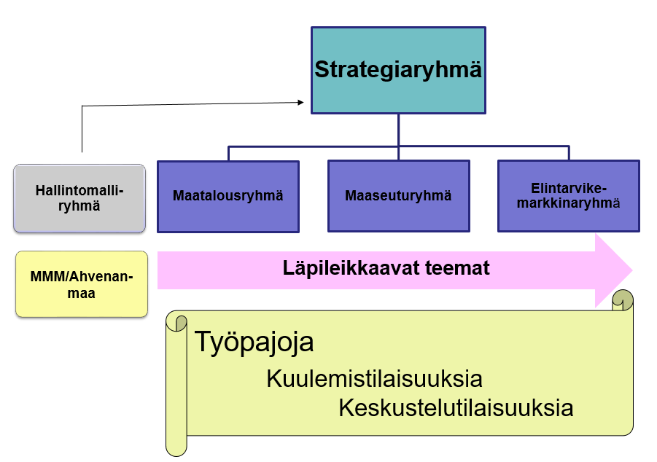
CAP 2027 –valmistelun organisointi MMM:ssä

Slide 27
CAP 2027 –valmistelun organisointi MMM:ssä: Maatalousryhmä vuonna 2019
Käsitelty mm. seuraavia asioita:
Vihreä arkkitehtuuri
Tarveanalyysit
Investoinnit ja riskienhallinta
Tosiasiallinen viljelijä, suorat tuet, luonnonhaittakorvaus
Yhteenvedot työpajoista

Slide 28
Lähde: MMM

Slide 29
Vihreä arkkitehtuuri, ehdollisuus esim.
Lakisääteiset vaatimukset (SMR)
GAEC:it eli hyvät maatalouskäytännöt perusedellytys
GAEC:it pakollisia, paitsi nro 9 osalta vieraslajien torjunta
Pysyvän nurmen säilyttäminen
Kosteikkojen ja turvemaiden suojelu (2) oltava mukana viimeistään vuodesta 2024
Määriteltävä lohkotasolla -> 2023 tukihaku?
Suojakaistat (4) vesistöjen varsille
Poistuu ympäristökorvauksesta (ja lisäksi pientareet poistuvat?)
Maanmuokkauksen hallinta (6)
Ei kyntöä vähintään 0,25 hehtaarin suuruisilla vesistöjen varsien kaltevilla lohkon osilla
GAEC 4:n mukaiset suojakaistat + nitraattiasetuksen mukainen lannanlevitysrajoitus kaltevilla lohkon osilla + viljelijöille lisämahdollisuutena kunnostuskesanto

Slide 30
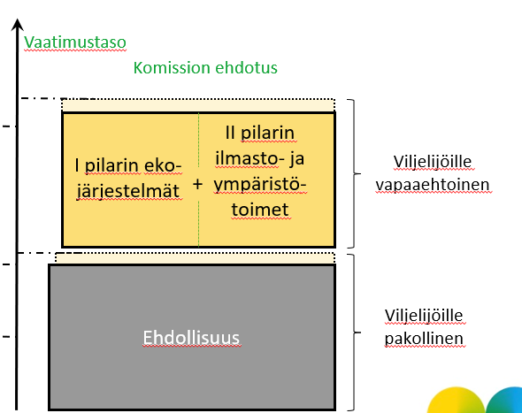
Vihreä arkkitehtuuri, ehdollisuus esim.
Vähimmäiskasvipeite (7)
Vähintään 20 %/50 %/60 % maatalousmaasta kasvi-, sänki- tai kasvijätepeitteistä
tai kevytmuokattua ajanjaksolla 1.12.-28.2.
Viljelykiertovaatimus tai viljelyn monipuolistaminen (8)
Viljelyn monipuolistamisen vaatimus (kuten nykyisin tai hieman kunnianhimoisemmin, esim. niin, että viljoja ei lueta eri kasviksi)
Viljakasvin kasvulohkolla oltava muu kasvi kerran viidessä vuodessa
Vähimmäisosuus tuottamattomia piirteitä ja/tai kerääjäkasveja ja/tai typensitojakasveja ilman kasvinsuojeluaineiden käyttöä (9)
Nykyinen EFA laajennettuna koko maahan
5 % viljelijän peltomaan ja pysyvien kasvien alasta (Huom! Vanha kerääjäkasvikeskustelu)
5 % viljelijän peltomaan ja pysyvien kasvien alasta viher-, sänki- tai kunnostuskesantoa
5 % viljelijän peltomaan ja pysyvien kasvien alasta viherkesantoa
Maisemapiirteiden säilyttäminen (9)
Pensasaitojen ja puiden leikkauskielto lintujen pesimäaikana (9)
Kuten nykyisin, suojeltuja puita ei saa leikata lintujen pesimäaikaan 1.5-31.7
Maatalousmaan alaan laskettavia puita ei saa leikata lintujen pesimäaikaan 1.5.-31.7. lukuun ottamatta II pilarin ympäristö- ja ilmastosopimuksissa mukana olevia luonnonlaitumia ja perinnebiotooppialoja

Slide 31
Turvepellot (alustavaa)
Uusille raivioille ei mitään tukea?
Ehdollisuus, ehdotettua:
x % maatilan turvepelloista kyntämättä TAI muokkaamatta
x % maatilan turvepelloista oltava nurmella
x % vuoden xx jälkeen raivatuista turvepelloista kyntämättä TAI muokkaamatta
x % vuoden xx jälkeen raivatuista turvepelloista oltava nurmella
100 % vuoden xx jälkeen raivatuista turvepelloista nurmella
Ympäristökorvaus
???

Slide 32
Pohdintoja vihreästä arkkitehtuurista
Ei huomio EU –parlamentin vaatimusta ohjata 20 % suorista tuista ekojärjestelmään (komissio/jäsenmaat eivät ole tätä esittäneet)
Jos toteutuu, niin mitä toimenpiteitä ekojärjestelmään?
Mitä uusia asioita/toimenpiteitä II –pilariin, jos pilarin rahoituksesta 30 % pitää käyttää ympäristötoimiin?
Aiemmin kerrotusta poiketen ekojärjestelmässä voidaan tukea maksaa myös eläinyksiköiden perusteella

Slide 33
Sisältöpainotukset
Mitä vanhasta säilytetään ja mitä uutta?
Riskienhallinta?
Sää, eläintaudit ja tulotaso
Tuotannon kehityksen huomiointi?
Alueelliset kohdistamiset ylipäätään
Vakuustilanne investoivilla tiloilla?
Yrittäjyyden elinkaari?
Ilmastolinjaukset?
Pitäisikö tavanomainen viljelytapa sisällyttää yhdeksi GAEC:iksi?

Slide 34
Käsittely MTK:ssa
Johtokunnassa mm.
Vihreä arkkitehtuuri
Tosiasiallinen viljelijä, suorat tuet, luonnonhaittakorvaus, aloitustuet, metsitys, riskienhallinta, EHK, investoinnit
Valiokunnat ja verkostot
Syksyllä kysymyspatteristo toimeenpanon asioista kotieläinpuolelle + peltokasvivaliokunnassa
Vihreä arkkitehtuuri maitovaliokunnassa

Slide 35
Jatkovalmistelu mm.
Brysselissä:
Käsittely parlamentissa
Avatut artiklat komission sisällä jne.
Suomessa:
Valmistelu jatkuu työryhmissä
Poliittinen linjanveto ennen strategian lähettämistä komission hyväksyttäväksi
Lainsäädännön valmistelu, tietojärjestelmien rakentaminen ja koulutukset

